Slide 1

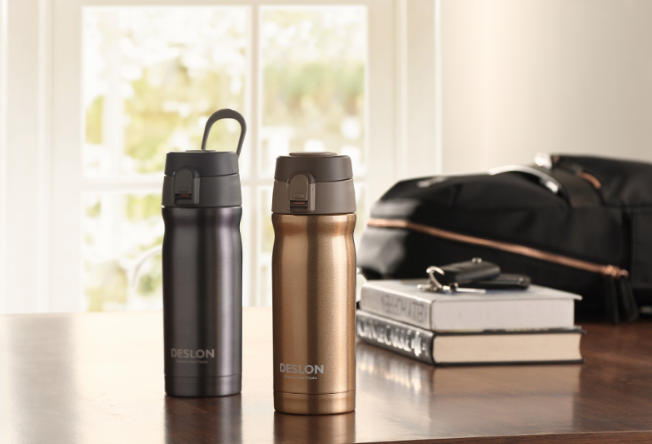
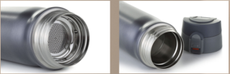
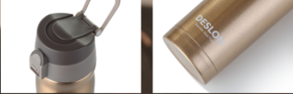
新价格
｜德世朗杯壶—品尚系列｜产品介绍
DSLB-380GD/GY
锁乐真空提手杯 金色/灰色
产品容量：380ml
杯口内径：5.6cm
材 质：奥氏体型不锈钢06Cr19Ni10（食品接触用）
塑 料 件：PP（食品接触用）
密 封 圈：硅胶（食品接触用）
保温性能：55℃（6小时）
----------------------------------------------------------------
零 售 价：156.00元
批 发 价：41.00元
----------------------------------------------------------------
产品特点：
1.杯壶内壁采用304不锈钢；
2.锁扣式按钮设计，保证饮水安全，弹跳开关增加饮水乐趣；
3.可单手打开杯盖喝水，复杂状态时可轻松使用，简单方便；
4.内壁表面采用电解研磨处理技术，不生锈不氧化，防止污垢产生、易清洗；
5.密封圈采用硅胶材料，杯盖、杯塞密封性极好，无滴漏。

